Slide 1
1. OVERVIEW

Slide 2
1-1 Document History
Ver |  | 날짜 | 내용 | 작성자 | 비고
1.0 |  | 2016.06.10 | UI 상세 설계 초안 | 황윤경
1.1 |  | 2016.06.17 | UI 상세 설계 초안 개선 | 황윤경

Slide 3
1-2 Menu Tree
1차메뉴 | 2차메뉴 | 메뉴설명 | 적용버전
관리(M) | 스키마 관리
 | 메뉴 관리
 | 정책 관리
 | 사용자 관리
데이터(L) | 데이터 관리

Slide 4
1-3 설명
< 화면ID 생성규칙 >
1. 일반화면 : 구분(4) + '-' + 1차메뉴(2) + 일련번호(2) 예) WCMS-M01
2. 팝업창화면ID : 해당화면ID(8) + 'P' + 일련번호(2) 예) WCMS-M01-P01
단, 공통팝업은 공통적으로 사용하는 메뉴의 범위에 0을 설정하여 일련번호를 붙힌다. 예) WCMS-000-P01

Slide 5
1-4 화면 목록
화면ID | 화면이름 | 화면설명 | 비고

Slide 6

1-4 Interaction - PC
Type |  | Description
 | Click | 기본 실행 버튼을 선택 또는 실행
 | Mouse Right | 실행하고자 하는 OBJECT의 하위 메뉴 리스트를 노출
 | Double Click | OBJECT를 실행
 | Click & Drag | OBJECT를 이동, OBJECT간의 변경, OBJECT의 영역 내 실행
 | Double Wheel | Zoon IN / OUT, 리스트 UP / DOWN
 | Click & boxing | OBJECT의 다중 선택, 영역 범위 선택
 | Function icon…. | OBJECT의 성격에 따른 마우스 아이콘 변경으로 해당 기능 실행
 | Keyboard | 키보드를 사용하여 마우스와 조합하여 기능을 실행시키거나 단축키를 사용하여 해당 기능을 실행 할 수 있다.

Slide 7
2. 공통

Slide 8
시스템 명
WCMS
화면 ID
WCMS-000-P01
화면 경로
페이지 설명
확인 팝업창
Description
Contents list
Notice Popup (확인 팝업 창)
확인
메세지
OK

Slide 9
시스템 명
WCMS
화면 ID
WCMS-000-P02
화면 경로
페이지 설명
선택 팝업창
Description
Contents list
Confirm Popup (선택 팝업 창)
타이틀
메세지
OK
Close

Slide 10
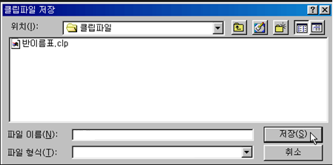
시스템 명
WCMS
화면 ID
WCMS-000-P03
화면 경로
페이지 설명
파일 다운로드 팝업
Description
Contents list
1 | 다운로드 파일 이름 스키마 템플릿 : SchemaTemplate.json 스키마 : Schema.json 메뉴 템플릿 : MenuTemplate.json 메뉴 : Menu.json 목록 템플릿 : [Menu명칭]Template.json 목록 : [Menu명칭]list.json
2 | 다운로드 파일 형식 - .json로 제한
1
2

Slide 11
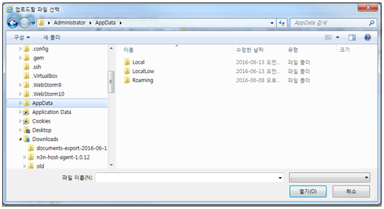
시스템 명
WCMS
화면 ID
WCMS-000-P04
화면 경로
페이지 설명
파일 업로드 팝업
Description
Contents list
1 | 업로드할 파일 형식 - .json로 제한
1

Slide 12
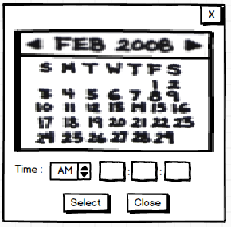
시스템 명
WCMS
화면 ID
WCMS-000-P05
화면 경로
페이지 설명
Datepicker
Description
Contents list
1 | 이전 월로 이동 - 클릭 시 이전 월로 이동
2 | 다음 월로 이동 - 클릭 시 다음 월로 이동
3 | 날짜 선택 - 원하는 날짜를 클릭 시 왼쪽 화면과 같이 선택 표시됨. - 선택한 상태에서 다른 날짜 클릭 시 클릭한 날짜가 선택 상태로 바뀌고 이전 날짜는 비 선택 상태로 바뀜
4 | 오전, 오후 선택 - 오전 : AM (기본 선택 값) - 오후 : PM
5 | 시(Hour) 입력 - 1~12사이의 정수만 입력 가능 - 기본은 빈 상태
6 | 분(minute) 0~60 사이의 정수만 입력 가능 기본은 빈 상태
7 | 초(Second) 0~60 사이의 정수만 입력 가능 기본은 빈 상태
8 | 설정한 날짜 및 시간 값 선택 - 클릭 시 이전 화면 리로딩 되며 날짜 Input Box에 설정한 시간 및 날짜 값이 표출
9 | 설정한 날짜 및 시간 값 선택 취소 - 클릭 시 팝업 창 닫고 이전 화면 리로딩
1
2
3
4
5
6
7
8
9

Slide 13
시스템 명
WCMS
화면 ID
WCMS-000-P06
화면 경로
페이지 설명
미리보기 팝업창
Description
Contents list
미리보기
이미지

Slide 14
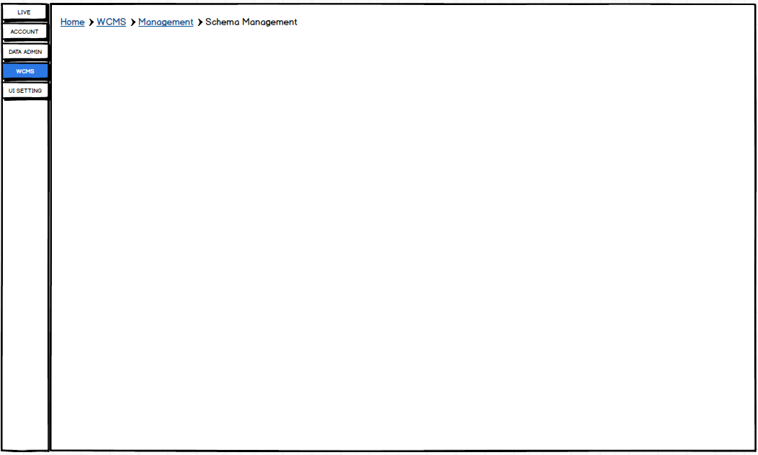
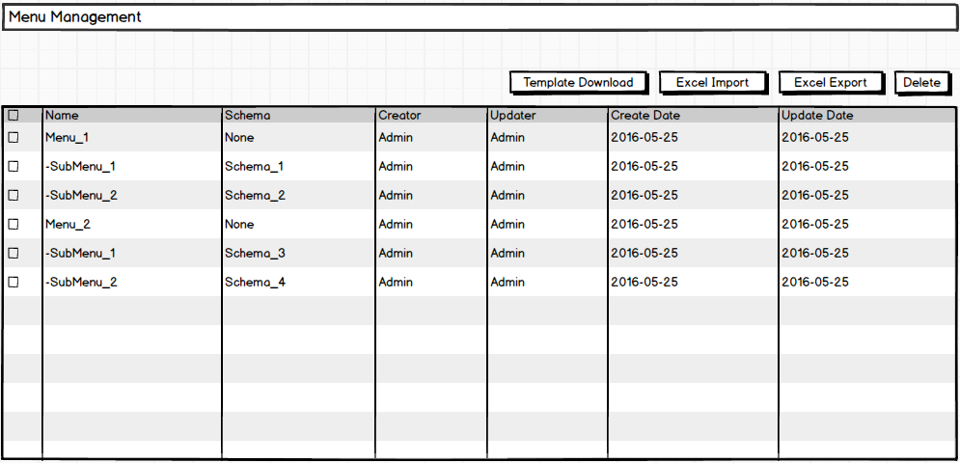

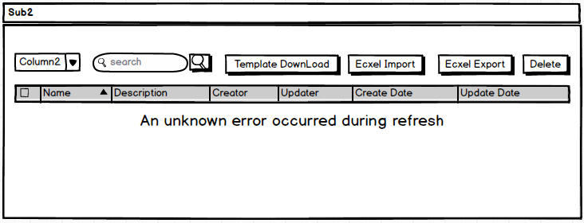
시스템 명
WCMS
화면 ID
WCMS-000-001
화면 경로
페이지 설명
목록페이지 공통
Description
Contents list
1 | 페이지 네비게이터 - 현재 페이지의 화면 경로를 표출 - 각 경로를 클릭하면 해당 페이지로 바로 이동
2 | 새로고침 - 현재 페이지를 리로딩(전체 목록정보를 리로딩) - 검색 결과 목록을 표출한 상태에서 새로 고침 클릭 시에도 전체 목록 리로딩
2-1 | 새로고침 오류 -새로 고침 처리 중 오류가 발생한 경우 리스트 영역에 메시지(“An unknown error occurred during refresh”)를 보여준다
3 | 페이지 번호 - 전체 페이지가 차례로 표출 되며, 페이지 번호 클릭 시 해당 페이지로 이동 - 현재 페이지의 번호는 RED 색상으로 표출되며, 다른 페이지는 BLACK으로 표출
4 | 이전페이지 (다음페이지)이동 - 클릭 시 이전페이지로 이동하며, 해당 페이지 번호가 RED 색상으로 표출되며, 이전 페이지는 BLACK으로 표출
5 | 처음페이지(마지막 페이지)이동 - 클릭 시 처음페이지로 이동하며, 해당 페이지 번호가 RED 색상으로 표출되며, 이전 페이지는 BLACK으로 표출
6 | 한 페이지에 표출할 목록 수 - 한 페이지당 표출되는 목록 수, 30/100/200/500/1000로 구성 - 기본 값은 100 - 리스트에서 원하는 목록 수 선택 시 즉시 한 페이지에 표출되는 목록 수가 변경되며, 첫 페이지로 이동 - 목록 수에 따라 페이지 수도 자동 변경됨
7 | 목록 선택 - 클릭 시 해당 목록이 선택 처리됨, 선택 된 상태에서 클릭 시 선택 해제 처리됨 - Title 영역의 선택 클릭은 현재 페이지의 전체 목록 선택 처리됨
8 | 메뉴 명 - 현재 페이지의 메뉴 명 표출
9 | 스크롤 - 한페이지에 표출할 목록 수가 한번에 표출할 수 있는 최대 수 보다 많을 경우 스크롤 생성 - 한번에 표출할 수 있는 최대 목록 수는 100
10 | 컬럼 정렬 - 모든 컬럼에 대하여 정렬 가능 - 오름차순/내림차순/정렬 안함 중 선택 가능 - 정렬은 해당 컬럼 기준으로만 (정렬된 컬럼내 다른 컬럼 기준으로 정렬 안됨)
1
시스템 개발자
8
2
10
9
7
5
4
6
3
<새로 고침 중 오류 발생한 경우>
2-1

Slide 15
3. 스키마 관리

Slide 16
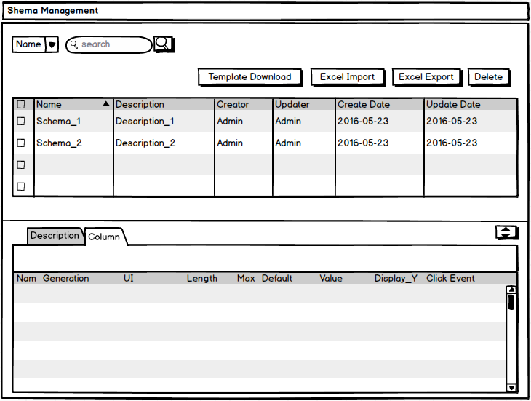
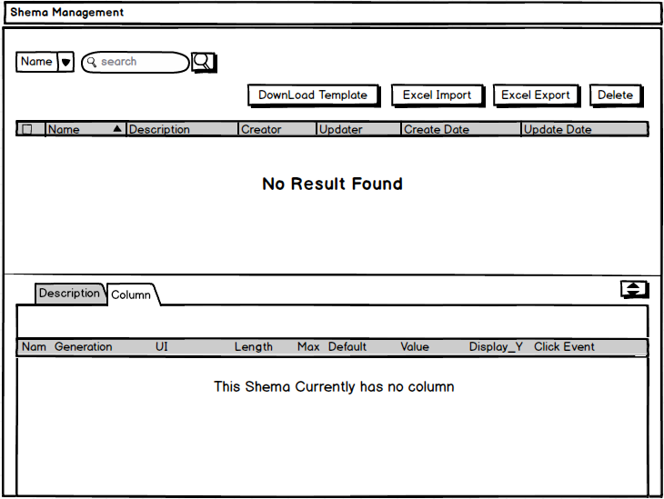
시스템 명
WCMS
화면 ID
WCMS-M01
화면 경로
Management->Schema Management
페이지 설명
스키마 목록 조회, Import/Export, 삭제 등의 관리 페이지
Description
1 | 검색 조건 Name, Creator, Updater로 구성되었다.
2 | 검색어 영어 대,소문자, 숫자, '-‘ 입력 제한 입력 문자는 최소 0, 최대 32로 제한
3 | 검색 버튼(이하 검색 버튼이 있는 모든 페이지 동일하게 적용)
 | 성공 : 검색조건에 따라 해당 검색조건 오름차순으로 보여진다
 | 실패 : 메시지(“검색 조회 중 오류가 발생하였습니다.”) 확인 팝업창 후 현재 화면을 리로딩 한다
3-1 | 검색된 데이터가 없을 경우 리스트 영역에 메시지(“No Result Found”)를 보여준다
4 | Import할 Excel 파일의 템플릿 다운(템플릿 구조는 WCMS-M02와 동일) - 파일 다운로드 팝업(WCMS-000-P03)이 뜬다.
 | 성공 : 지정된 위치에 파일이 정상적으로 저장 된다
 | 실패 : 메시지(“파일 다운로드 중 오류가 발생하였습니다＂) 확인 팝업창 후 현재 화면을 리로딩 한다
5 | 스키마 정의 파일을 Import (스키마 정의 파일은 WCMS-M02와 동일) -클릭 시 파일 업로드 팝업(WCMS-000-P04)가 뜸 - 이미 등록된 스키인 경우 업데이트처리
 | 성공 - 처리가 성공한 스키마는 목록에 추가 되며, 최근에 추가된 순으로 정렬된다. - 처리가 실패한 스키마가 있는 경우 타이틀 (“파일 업로드”) , 메시지(“스키마 등록 중 N건에 대하여 오류가 발생하였습니다. 오류가 발생한 스키마 목록을 저장하시겠습니까?”) 선택팝업 창(WCMS-000-P02 )을 열린 후 “저장”을 클릭 했을 때 파일 다운로드 팝업(WCMS-000-P02) 뜨고, 실패한 스키마 목록을 로컬 PC에 저장 한다.
 | 실패 : 메시지(“스키마 등록 중 오류가 발생하였습니다”) 확인 팝업창 후 현재 화면을 리로딩 한다
6 | 클릭하면 파일 다운로드 팝업(WCMS-000-P04)이 뜬다.
 | 성공 : 현재 검색된 전체 스키마 목록이 로컬 PC에 저장
 | 실패 : 메시지(“파일 다운로드 중 오류가 발생하였습니다”) 확인 팝업창 후 현재 화면을 리로딩 한다
7 | 선택한 스키마를 삭제(실제 삭제가 아니라 Flag 처리) 타이틀 (“스키마 삭제”) , 메시지 (“선택한 스키마를 삭제 하시겠습니까?”) 선택 팝업창(WCMS-000-P02 )을 열린 후 “예”을 클릭 했을 때 삭제 처리
 | 성공 : 선택한 스키마 삭제 후 현재 화면 리로딩
 | 실패 : 메시지 (“스키마 삭제 중 오류가 발생하였습니다”) 확인 팝업창 후 현재 화면을 리로딩 한다
8 | 기본 정보 표출 Name, Description
9 | 클릭시 스키마에 추가된 컬럼 목록이 조회 된다.
9-1 | 추가된 컬럼이 없는 경우 리스트 영역에 메시지(“This Schema Currently has no column”)를 보여 준다
10 | 하단 상세 메뉴 영역 열기/닫기
1
2
3
4
5
6
7
8
9
10
페이지 처리 없이 전체 컬럼 목록 표출
<검색 데이터가 없는 경우>
3-1
<추가된 컬럼이 없는 경우>
9-1

Slide 17
시스템 명
WCMS
화면 ID
WCMS-M02
화면 경로
Management->Schema Management->Excel Import
페이지 설명
스키마 정의를 위한 파일 포맷
Description
Contents list
1 | 컬럼 이름 (필수) 영문 대,소문자, 숫자로 구성된 최대 길이 16자인 문자열로 제한
2 | 컬럼의 타입(필수) string number date DateTime UIComponent File upload UIComponent Image File upload UIComponent Text Input UIComponent Number Input UIComponent Multi Line Input UIComponent ComboBox UIComponent 컬럼 타입이 File upload UIComponent인 경우 클릭 시 해당 파일 다운로드 처리 Image File upload UIComponent인 경우 미리 보기 처리 UIComponent가 있는 컬럼 타입은 사용자로 부터 입력을 받는 것이고, 없는 타입은 자동으로 생성되는 타입.
3 | 입력되는 값의 제한 타입이 Text/Multi Input UIComponent, Number Input UIComponent인 경우만 해당됨. Text /Multi Line Input UIComponent : 최소 문자열의 길이 Number Input UIComponent : 최소 값
4 | 입력되는 값의 제한 타입이 Text/Multi Input UIComponent, Number Input UIComponent인 경우만 해당됨. Text /Multi Input UIComponent : 최대 문자열의 길이 Number Input UIComponent : 최대 값
5 | 기본값 설정 입력 하지 않으면 None 컬럼의 타입과 값의 제한 범위에 맞는 값을 입력
6 | 사용자로 부터 입력을 받지 않고 자동 생성되는 컬럼에 대한 정의 ComboBox UIComponent, 그외 UIComponent가 아닌 컬럼 타입 formula : 4칙 연산으로 제한, 해당 스키마의 다른 컬럼들에 대한 연산인 경우 컬럼 이름을 이용한 식을 입력 (예 : Column1 + Column2) reference : 다른 스키마에서 값을 참조 할 경우 직접 쿼리문 입력 (MariaDB를 기준으로 함) Options :ComboBox UIComponent인 경우 고정된 Option 값들의 목록을 입력 1개 이상일 경우 ‘|’ 로 구분
7 | Value type에 따른 연산식 또는 쿼리문 입력
8 | 스키마 이름 - 길이는 최소 1, 최대 32로 제한 - 문자 종류 제한 없음 - 이미 존재하는 이름일 경우 업데이트 처리(이름은 유일해야 함)
9 | UIComponent Custom 그리기 스크립트 UIComponent를 자동으로 그려주는 것이 아니라 외부에 정의된 스크립트를 참조 하여 그려줌. 스크립트 파일 명을 입력 기본값은 빈 상태이며, 이 경우 자동 UIComponent 그리기 처리
스키마 정의 포맷
8
9
Schema Name | Custom Script
Schema1 | Schema1_Script
컬럼 정의 포맷
1
2
3
4
5
6
7
Column Name | Unique | Required | Column Type | Min(Length or Value) | Max(Length or Value) | Default Value | Value Type | Value Define
Column1 |  |  | Text Input | 1 | 16 | None
Column2 |  |  |  |  |  |  | Formula | Select Column_5 from Schema_3 where Column_7 = Column1
중복, 필수 컬럼 설정 필요(6.16)
중복, 필수 컬럼 은 1개 이상 설정 가능

Slide 18
4. 메뉴관리

Slide 19

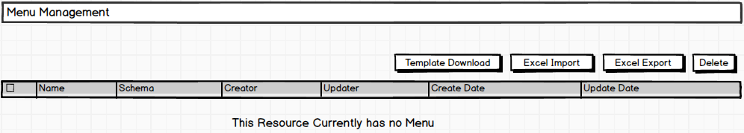
시스템 명
WCMS
화면 ID
WCMS-M03
화면 경로
Management->Menu Management
페이지 설명
메뉴 목록 조회, Import/Export, 삭제 등의 관리 페이지
Description
1 | Import할 Excel 파일의 템플릿 다운(템플릿의 구조는 WCMS-M04와 동일) - 파일 다운로드 팝업(WCMS-000-P03)이 뜬다.
 | 성공 : 지정된 위치에 파일이 정상적으로 저장 된다
 | 실패 : 메시지(“파일 다운로드 중 오류가 발생하였습니다＂) 확인 팝업창 후 현재 화면을 리로딩 한다
2 | 메뉴 정의 파일을 Import (메뉴 정의 파일 구조는 WCMS-M04와 동일) - 파일 업로드 팝업(WCMS-000-P04)가 뜬다.
 | 성공 - 처리가 성공한 메뉴는 목록에 추가 되며, 최근에 추가된 순으로 정렬된다. - 처리가 실패한 메뉴가 있는 경우 타이틀(“파일 업로드”), 메시지(“메뉴 등록 중 N건에 대하여 오류가 발생하였습니다. 오류가 발생한 메뉴 목록을 저장하시겠습니까?”) 선택팝업 창(WCMS-000-P02)을 띄운 후 “저장”을 클릭했을 때 파일 다운로드 팝업(WCMS-000-P02) 뜨고, 실패한 스키마 목록을 로컬 PC에 저장 한다.
 | 실패 : 메시지(“메뉴 등록 중 오류가 발생하였습니다”) 확인 팝업창 후 현재화면을 리로딩 한다
3 | 클릭하면 파일 다운로드 팝업(WCMS-000-P04)이 뜬다.
 | 성공 : 현재 검색된 전체 메뉴 목록이 로컬 PC에 저장
 | 실패 : 메시지(“파일 다운로드 중 오류가 발생하였습니다”) 확인 팝업창 후 현재 화면을 리로딩 한다
4 | 선택한 메뉴를 삭제 (Main 메뉴 삭제 시 하위 메뉴까지 모두 삭제 처리함) 타이틀(“메뉴 삭제”), 메시지(“Main 메뉴 삭제 시 하위 메뉴까지 모두 삭제 됩니다. 선택한 메뉴를 삭제 하시겠습니까?”) 선택 팝업 창(WCMS-000-P02)을 띄운 후 “예”을 클릭했을 때 삭제 처리
 | 성공 : 선택한 메뉴 삭제 후 현재 화면 리로딩
 | 실패 : 메시지(“메뉴 삭제 중 오류가 발생하였습니다”) 확인 팝업창 후 현재 화면을 리로딩 한다
5 | 검색된 데이터가 없을 경우 리스트 영역에 메시지(“This Resource Currently has no Menu”)를 보여준다
1
2
3
4
<추가된 메뉴가 없는 경우>
5

Slide 20
시스템 명
WCMS
화면 ID
WCMS-M04
화면 경로
페이지 설명
Description
Contents list
1 | 메뉴 번호 Main 메뉴의 경우는 N형식(ex. 1, 2) 하위 메뉴의 경우 ‘-’로 표현(ex. 메인 메뉴 1번의 하위 메뉴는 1-1로 표현) 메뉴는 2단계로 제한
2 | 메뉴 이름은 길이가 최소 1, 최대 32 문자 종류는 제한이 없음
3 | 해당 메뉴 클릭 시 표출할 스키마 이름 메인 메뉴가 아닌 경우에 한해 입력
4 | 검색 범위 3번에서 입력한 스키마의 컬럼 이름을 입력 1개 이상의 컬럼을 입력 할 경우 ‘|’로 구분
1
2
3
4
메뉴 번호 | 메뉴 이름 | 스키마 이름 | 검색 컬럼
1(1번 메뉴) |  |  | 구분자는 ’ | ‘
1-1 (1번 하위 메뉴)

Slide 21
5. 데이터 관리

Slide 22
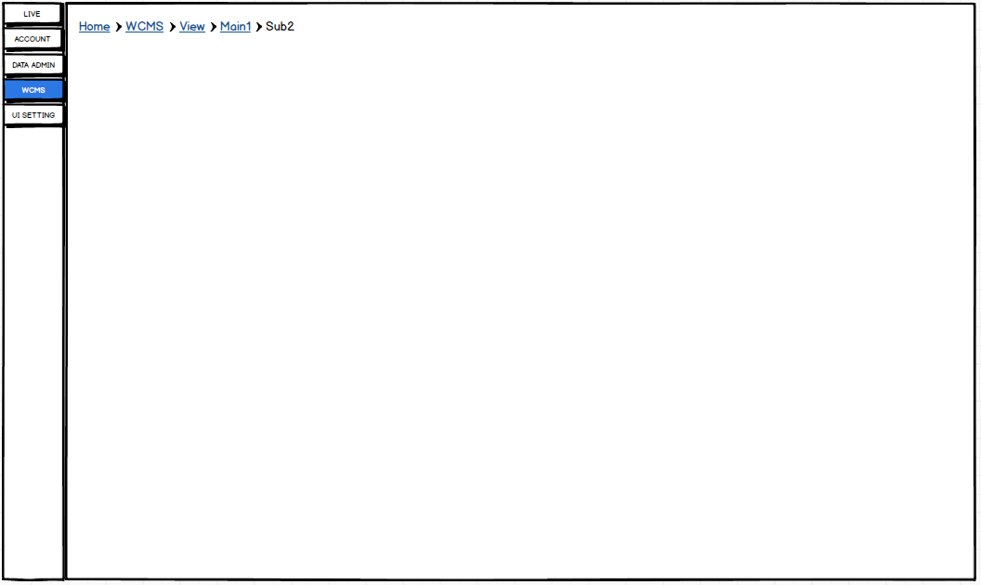
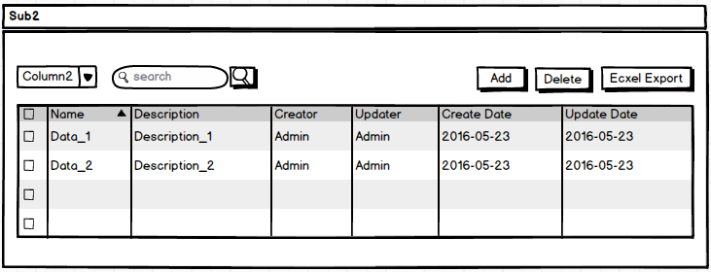
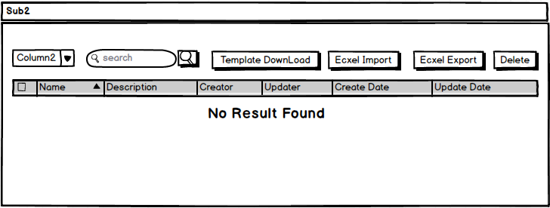
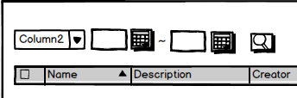
시스템 명
WCMS
화면 ID
WCMS-L01
화면 경로
페이지 설명
데이터 목록 조회, 추가, 수정, 삭제 ,Export 등의 관리 페이지
Description
1 | 검색 조건 - 클릭시 WCMS-M04에서 설정한 검색 컬럼 목록이 표출된다. - 선택된 컬럼에 따라 검색어 입력 UIComponent가 달라 진다. (예 : 선택한 컬럼이 DateTime 타입이면 이에 해당 하는 UIComponent가 구성된다. )
2 | 검색어 입력창 - 1번에서 선택한 검색 조건 타입에 따라 검색어 입력창이 다르게 표출된다. - 타입에 대한 정의는 WCMS-M02에서 설정한 타입과 최대/최소값에 대한 정의를 포함한다. (예 : 검색 조건 타입이 Number이면 숫자만 입력 가능, 설정한 최대, 최소값으로 입력 제한)
3
5 | 클릭하면 파일 다운로드 팝업(WCMS-000-P03)이 뜬다.
 | 성공 : 현재 검색된 전체 메뉴 목록이 로컬 PC에 저장
 | 실패 : 메시지(“파일 다운로드 중 오류가 발생하였습니다”) 확인 팝업창 후 현재 화면을 리로딩 한다
6 | 선택한 메뉴를 삭제 (Main 메뉴 삭제 시 하위 메뉴까지 모두 삭제 처리함) 타이틀 (“데이터 삭제”), 메시지(“선택한 데이터를 삭제 하시겠습니까?”) 선택 팝업 창(WCMS-000-P02)을 띄운 후 “예”을 클릭했을 때 논리 삭제 처리
 | 성공 : 선택한 메뉴 삭제 후 현재 화면 리로딩
 | 실패 : 메시지(“데이터 삭제 중 오류가 발생하였습니다”) 확인 팝업창 후 현재 화면을 리로딩 한다
7 | 검색된 데이터가 없을 경우 리스트 영역에 메시지(“No Result Found”)를 보여준다
8 | 달력 팝업 보기 - 클릭 시 달력 팝업(WCMS-000-P05)이 뜬다. - 날짜 및 시간을 설정하고 “Select” 버튼 클릭 시 해당 Input Box에 설정한 날짜 및 시간 값이 표출된다.
9 | DateTime 조건 1번 설정 값이 DateTime 타입이면 DateTime 검색어를 입력 UI가 표출된다. 시작 날짜만 입력 : 시작 날짜부터 현재 시점까지 검색 종료 날짜만 입력 : 데이터가 저장된 처음 시점부터 종료 날짜까지 검색 시작/종료 날짜 모두 입력 : 시작 날짜 부터 종료 날짜까지 검색 시작/종료 날짜 모두 미입력 : 모든 데이터 검색
1
2
3
6
5
<검색 데이터가 없는 경우>
9
8
7
<선택한 검색 조건 컬럼이 DateTime Type인 경우 >

Slide 23

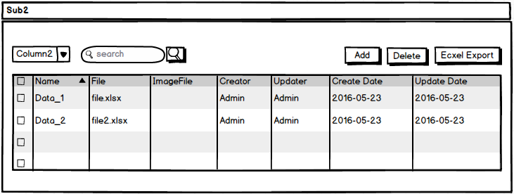

시스템 명
WCMS
화면 ID
WCMS-L01 – 1
화면 경로
페이지 설명
목록 또는 컬럼 클릭 시 동작 정의
Description
1 | File Type의 컬럼(일반 파일) - 컬럼 이름 위에 마우스를 올릴 경우 손모양 커서로 바뀜 - 컬럼 이름 클릭 시 해당 파일 다운로드
2 | File Type의 컬럼(이미지 파일) - 목록에서 미리 보기로 표시 - 미리 보기 이미지 클릭시 미리보기 팝업창(WCMS-000-P06)이 뜸.
3 | 등록/수정 팝업창 열기 - 1, 2번 이외의 영역 클릭 시 등록/수정 팝업 창이 열림 수정 완료 후 팝업 창을 닫으면 현재 페이지 리로 딩 취소 또는 닫기 버튼 클릭 시는 리로딩 없이 팝업 창만 닫음
4 | 선택 - 선택 UI에 마우스를 올려 클릭 할 경우 체크 - 선택 UI가 체크 상태에서 마우스를 올려 클릭 시 체크 해제(Unchecked)
4
2
1
3

Slide 24
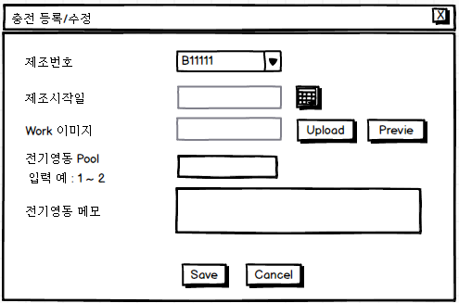
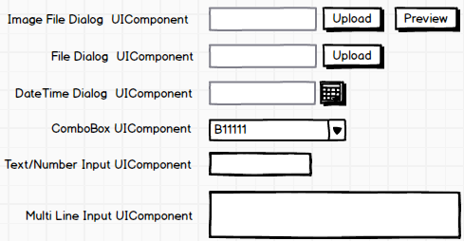
시스템 명
WCMS
화면 ID
WCMS-L01-P01
화면 경로
페이지 설명
등록/수정 팝업 자동 생성
Description
Contents list
1 | 팝업 창 Title - ‘메뉴명’ 등록/수정 형식
2 | UI Component - 스키마 정의(WCMS-M02)에서 정의한 UI Component Type의 컬럼들을 표출 - 각 UI Component Type에 맞게 그려 주되, 아래 방향으로 순차적으로 그려 줌. - 각 UI Component별 Label 설정 가능
3 | DateTime Dialog UIComponent - InputBox는 Disable 상태 - 달력 버튼 클릭하면 DateTime Dialog 팝업(WCMS-000-P05)이 뜨며, 날짜 및 시간 설정하면 InputBox에 설정한 값이 표출됨
4 | Image /File Dialog UIComponent - InputBox는 Disable 상태 - Upload 버튼 클릭하여 업로드 할 파일 선택 시 해당 파일의 이름이 InputBox에 설정한 값이 표출됨 - Image File Dialog UIComponent의 경우 업로드한 이미지 파일을 미리보기 할 수 있는 버튼도 함께 지원됨.
5 | 설정한 정보 저장 성공 : 메시지(“요청하신 작업이 정상적으로 처리 완료 되었습니다. ”) 확인 팝업 창(WCMS-000-P01) 후 현재 화면 리로딩 실패 : 메시지(“요청하신 작업 처리 중 오류가 발생 하였습니다.”) 확인 팝업 창(WCMS-000-P01) 뜸.
6 | 설정 취소 - 설정을 취소하고 해당 팝업 창 닫음
7 | Image File Dialog UIComponent - “upload“ 버튼 을 클릭 하면 파일 업로드 팝업(WCMS-000-P04)이 뜨고, 업로드 할 이미지 파일을 로컬 PC에서 선택하고 팝업을 닫으면 선택한 파일 이름이 InputBox에 출력됨. - InputBox는 Disable 상태임 - “Preview” 버튼 클릭 시 업로드한 이미지가 표출되는 이미지 미리보기 팝업*(WCMS-000-P06)이 뜸.
8 | File Dialog UIComponent - “upload“ 버튼 을 클릭 하면 파일 업로드 팝업(WCMS-000-P04)이 뜨고, 업로드 할 파일을 로컬 PC에서 선택하고 팝업을 닫으면 선택한 파일 이름이 InputBox에 출력됨. - InputBox는 Disable 상태임
9 | DateTime Dialog UIComponent - 달력 아이콘 버튼을 클릭 하면 Date Time 팝업(WCMS-000-P05)이 뜨고, 날짜 및 시간 설정 후 팝업을 닫으면 설정한 날짜 및 시간이 InputBox에 출력됨. - InputBox는 Disable 상태임
1
3
4
2
5
6
<UI Component Type별 UI 구성>
7
8
9

Slide 25
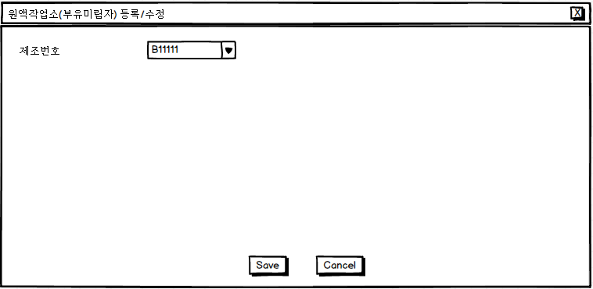
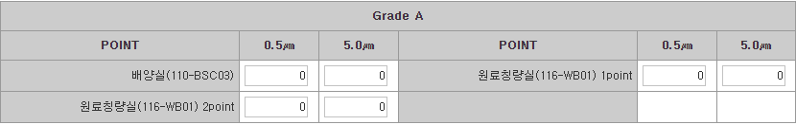
시스템 명
WCMS
화면 ID
WCMS-L01-P01-1
화면 경로
페이지 설명
등록/수정 팝업 Custom 생성(스크립트를 이용한 생성)
1
Description
Contents list
1 | 팝업 창 Title - ‘메뉴명’ 등록/수정 형식
2 | 설정한 정보 저장 성공 : 메시지(“요청하신 작업이 정상적으로 처리 완료 되었습니다. ”) 확인 팝업 창(WCMS-000-P01) 후 현재 화면 리로딩 실패 : 메시지(“요청하신 작업 처리 중 오류가 발생 하였습니다.”) 확인 팝업 창(WCMS-000-P01) 뜸.
3 | 설정 취소 - 설정을 취소하고 해당 팝업 창 닫음
4 | UIComponent - 스키마 정의(WCMS-M02)에서 정의한 UI Component Type의 컬럼들을 Custom하게 표출 할 수 있는 스크립트 정의 - 각각의 UIComponent들은 스키마 정의(WCMS-M02)에서 정의한 UI Component Type의 컬럼의 명칭과 일치해야 함.
4
2
3

Slide 26
6. 사용자 관리

Slide 27

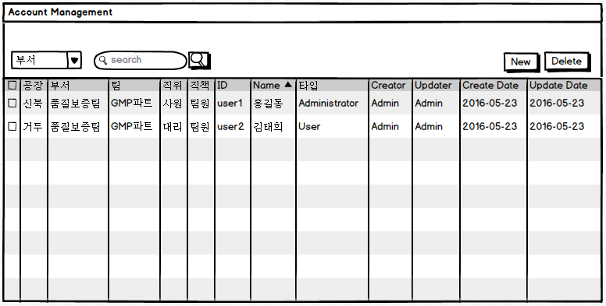
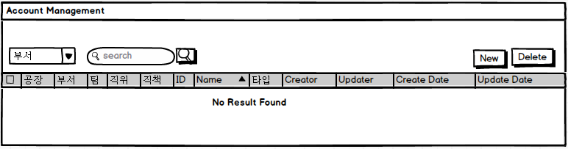
시스템 명
WCMS
화면 ID
WCMS-M05
화면 경로
페이지 설명
사용자 목록 조회, 추가,수정, 삭제 등의 관리 페이지
데이터 관리(WCMS-L01) 화면과 동작 방식 동일
사용자 관리 스키마도 스키마 관리를 통해 정의
Description
Contents list
1 | 검색 조건 : 부서/팀/아이디/이름/등록자/수정자
1
<검색 데이터가 없는 경우>

Slide 28
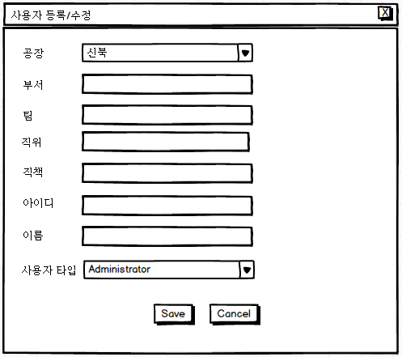
시스템 명
WCMS
화면 ID
WCMS-M06
화면 경로
페이지 설명
새로운 사용자를 등록/수정 하기 위한 팝업
Description
Contents list
1 | 공장 : 신북/거두
2 | 사용자 타입 Administrator :관리자 페이지를 포함한 모든 메뉴에 대한 접근 가능 User : 접근 정책에 따라 데이터 관리, 사용자 관리 페이지 접근 가능
1
2

Slide 29
7. 권한 관리

Slide 30
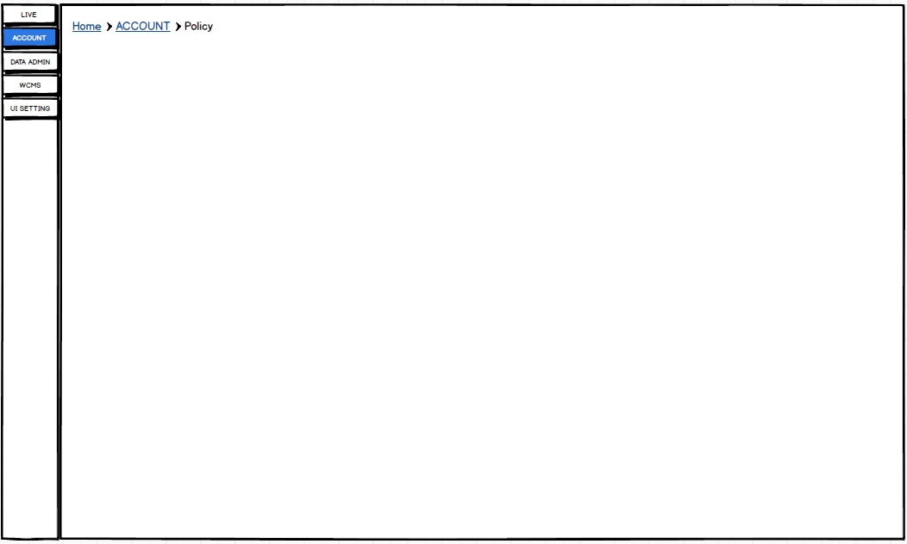
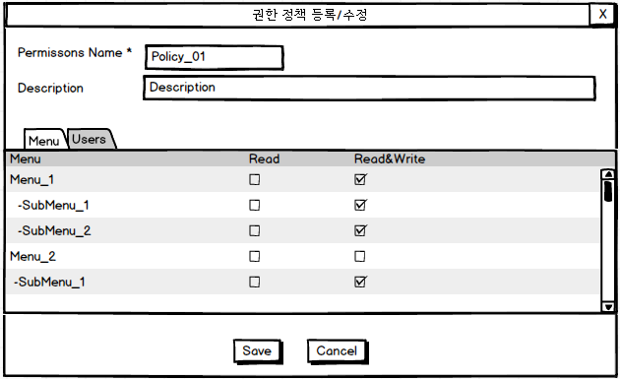
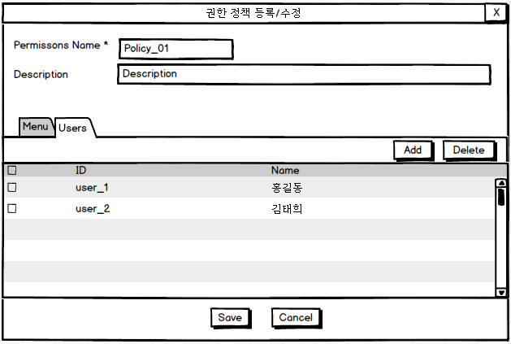
시스템 명
WCMS
화면 ID
WCMS-M07
화면 경로
페이지 설명
권한 생성/수정을 위한 팝업
Description
Contents list
1 | 해당 정책에 대한 권한을 가지는 사용자 추가 클릭 시 사용자 추가 레이어 팝업 뜨고 저장 하면 사용자 목록 리로딩
2 | 해당 정책에 대한 권한을 가지는 사용자 목록에서 제거 클릭 시 메시지(“삭제 하시겠습니까?”) 선택 팝업 창(WCMS-000-P02) 뜨고, 완료 후 사용자 목록 리로딩
<User Tab 상세>
1
2

Slide 31
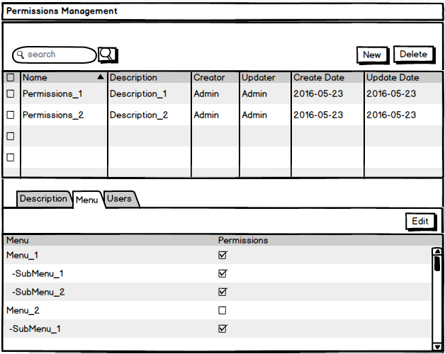
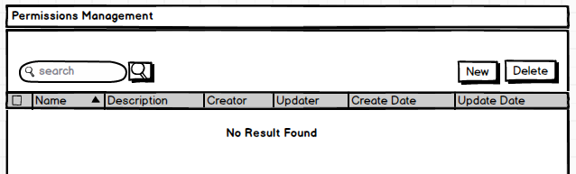
시스템 명
WCMS
화면 ID
WCMS-M08
화면 경로
페이지 설명
권한 목록 조회, 추가,수정, 삭제 등의 관리 페이지
Description
Contents list
<검색 데이터가 없는 경우>

